Slide 1
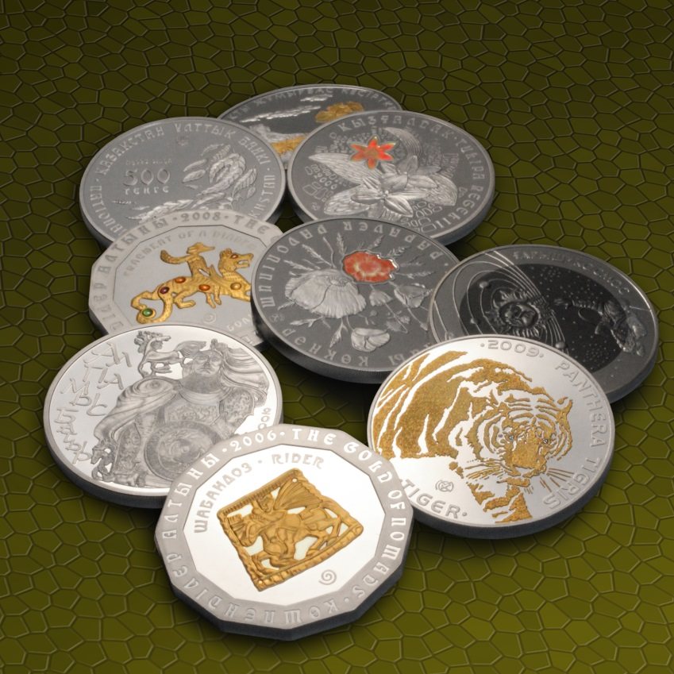
«Казахстанские монеты - диалог культур»
Главный дизайнер
Национального Банка Казахстана
Алмат Басенов
Москва, 2016.

Slide 2
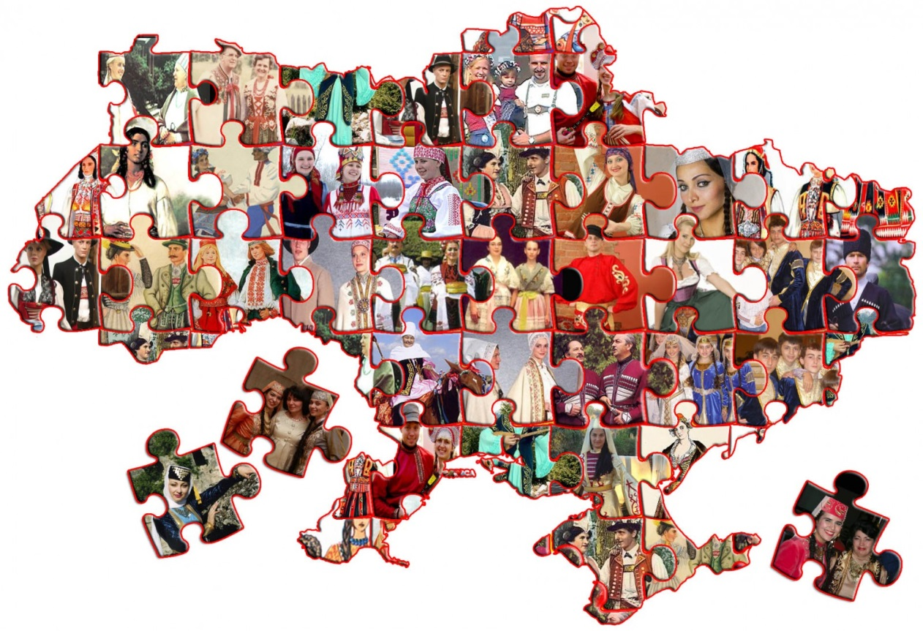
Особенности исторического и социального уклада народов Казахстана, традиции, культура и их влияние на формирование тематики монетных программ.
Рефрен монетных серий Казахстана - межнациональное согласие и толерантность.

Slide 3
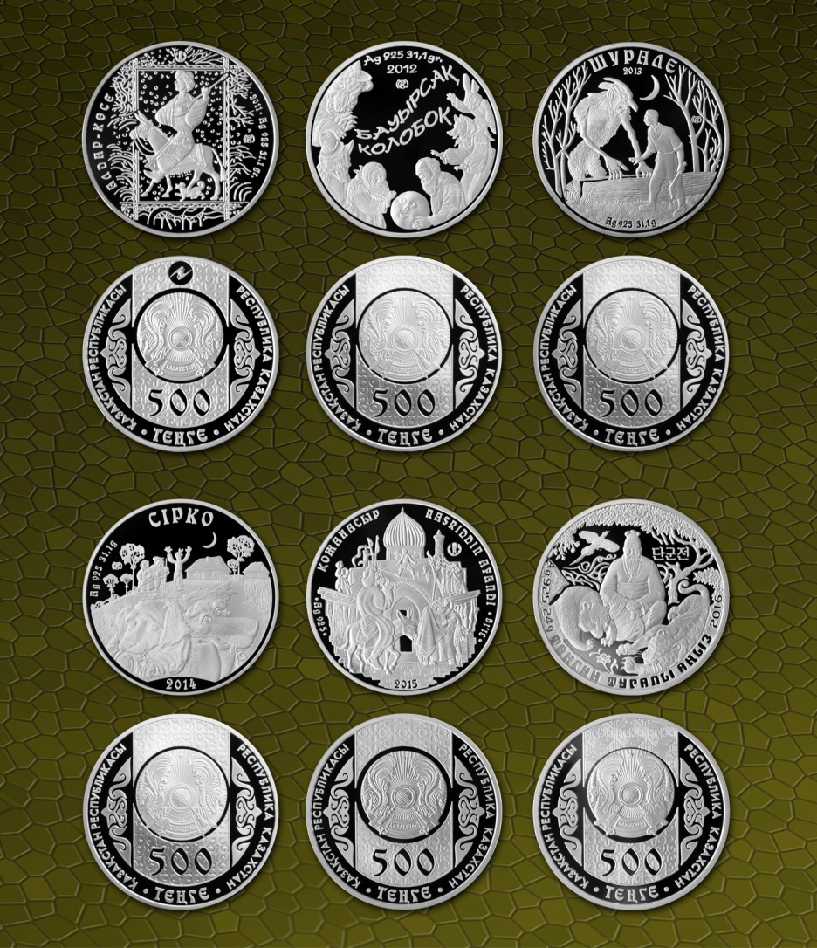
Серия монет «Сказки народов казахстана»
Придавая значение пропаганде толерантности и взаимопонимания, между различными этносами, проживающими на территории современного Казахстана, Национальный Банк Республики Казахстан запечатлел сказки нашего народа на коллекционных монетах, инициировав серию монет «Сказки народов Казахстана», тем самым сближая народы Казахстана через монетное искусство и благодаря которому наши дети могут познать культуру других этносов.

Slide 4
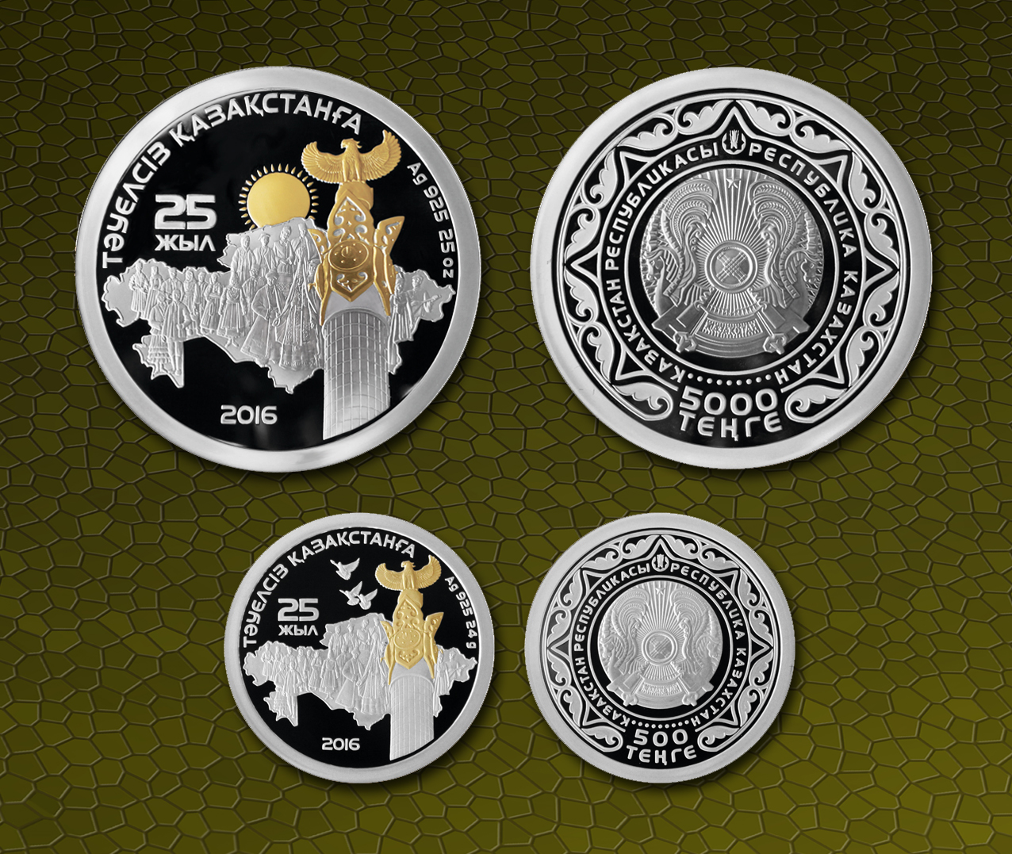
Монеты, посвященные 25 –летию независимости Казахстана

Slide 5
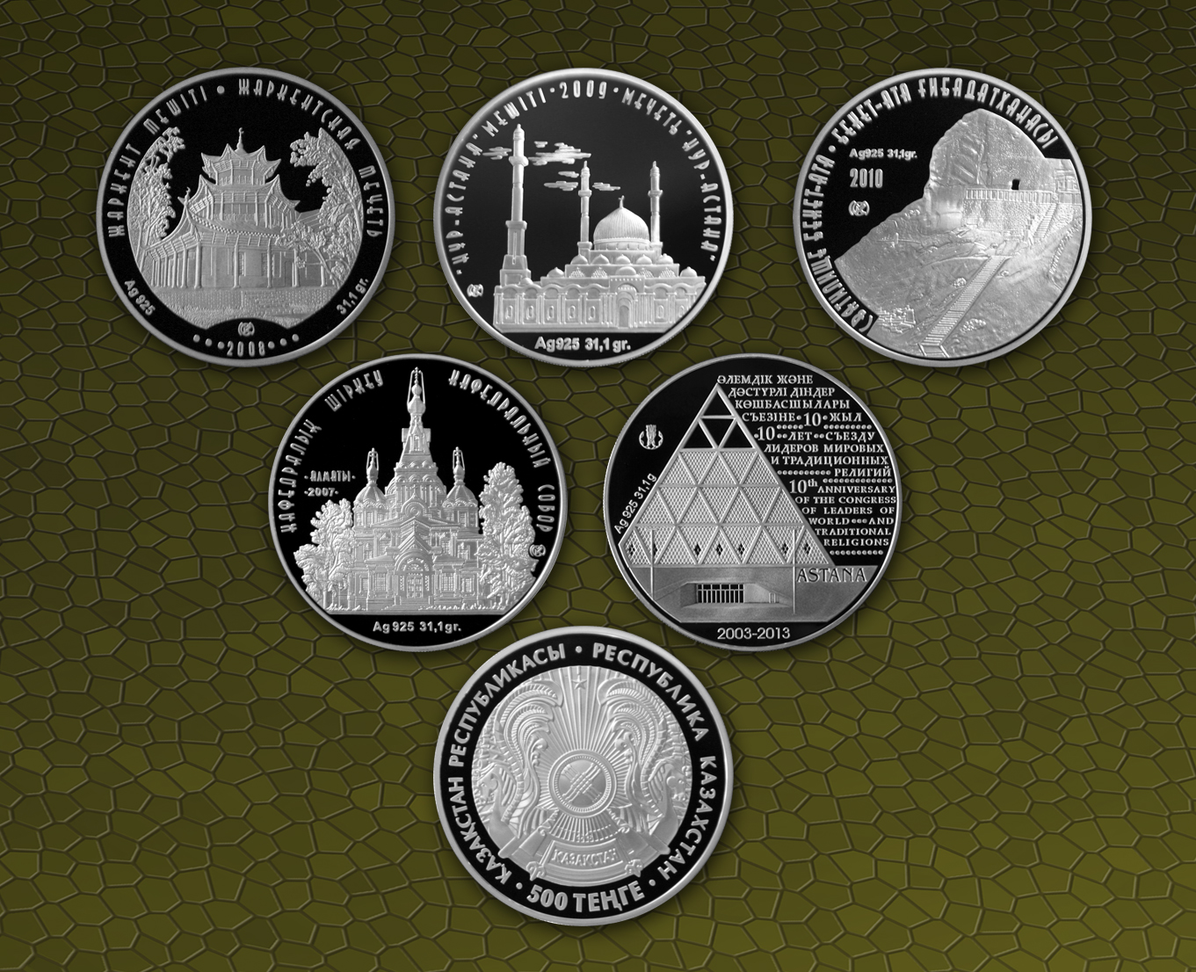
серия «Мечети и соборы Казахстана» в казахстане около 4000 официально зарегистрированных религиозных объединений, представляющих 46 конфессий.

Slide 6
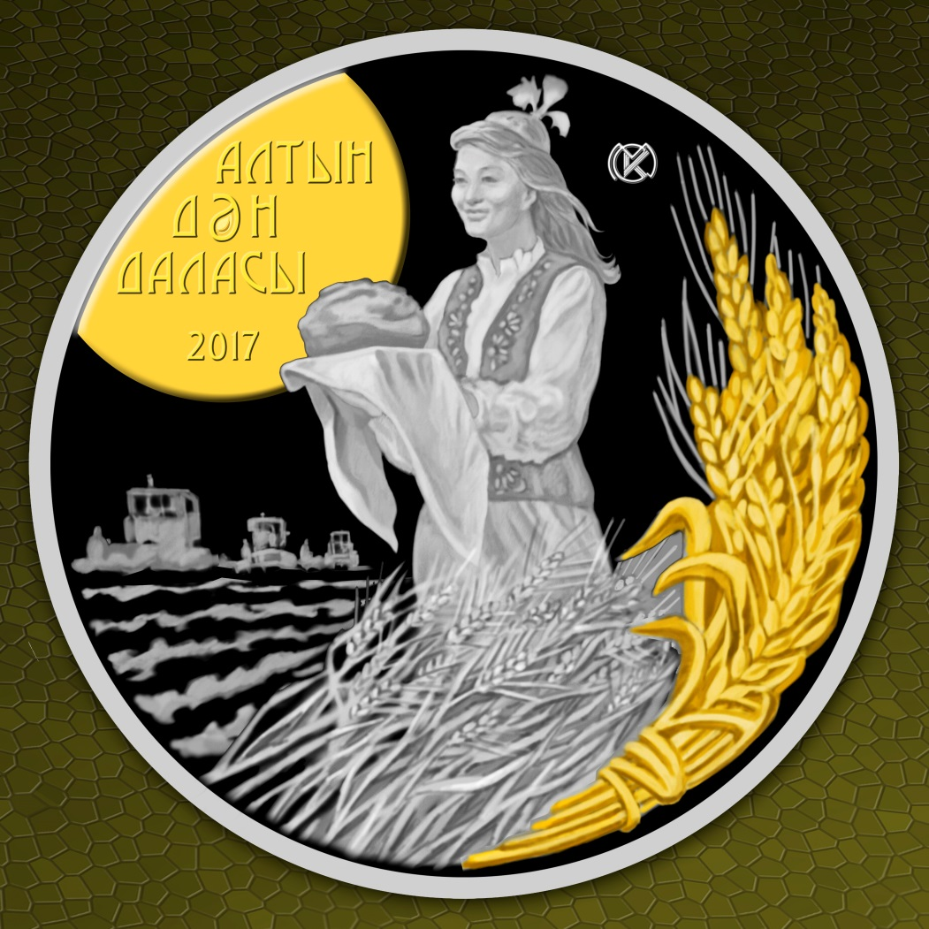
Монета «золотое зерно степи» серии «Достояние республики»
Освоение целинных земель сыграло ключевую роль в позиции Казахстана на современном рынке зерна и по праву теперь является настоящим брендом страны.

Slide 7
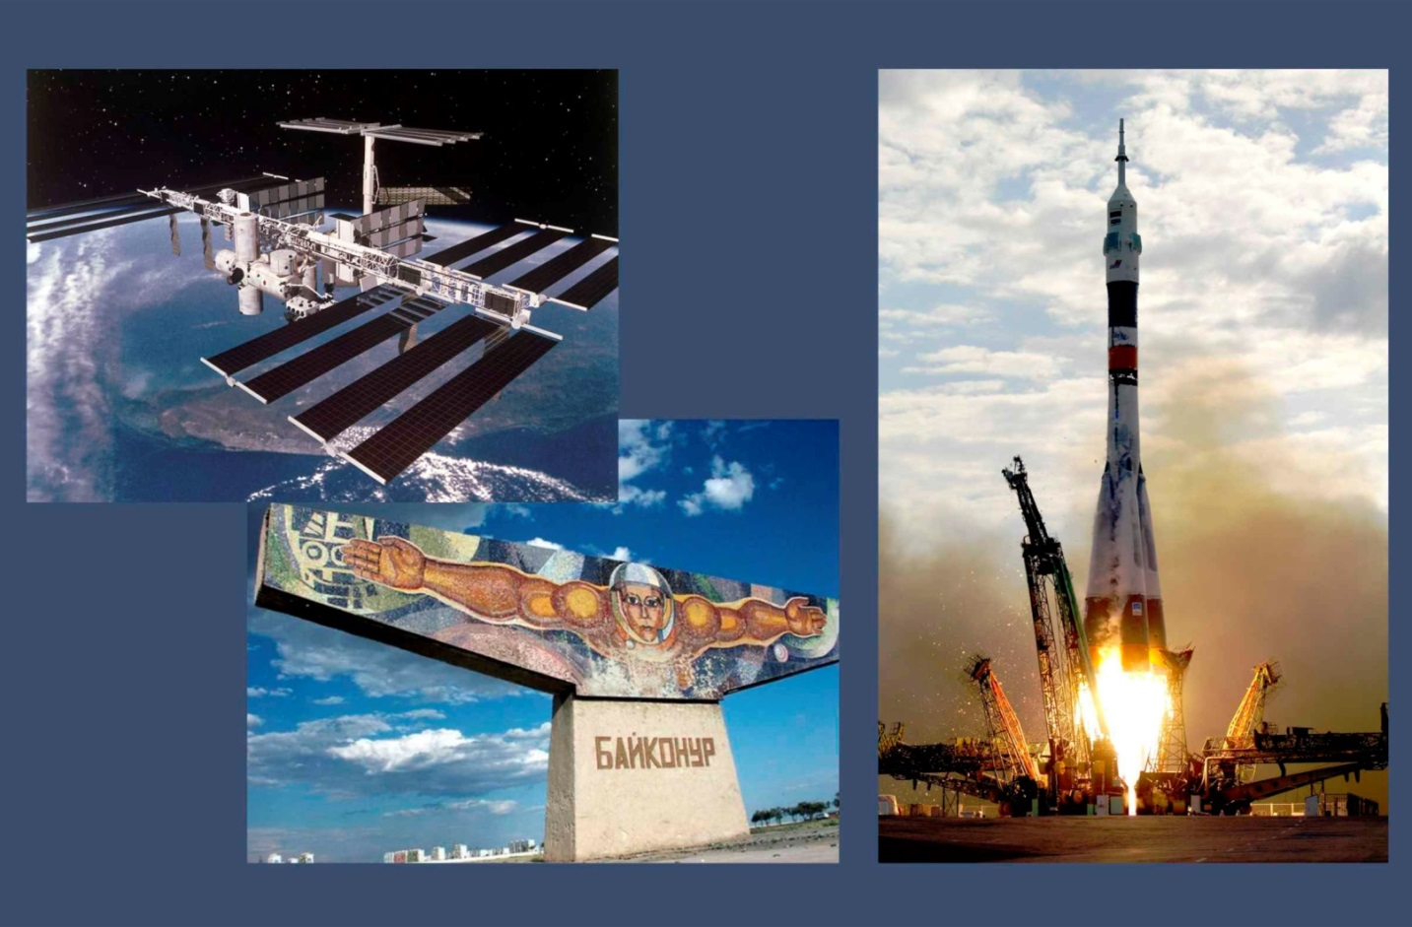
Космодром «Байконур» — первый и крупнейший в мире космодром. Расположен на территории Казахстана, в Кызылординской области. Занимает площадь 6 717 км².

Slide 8
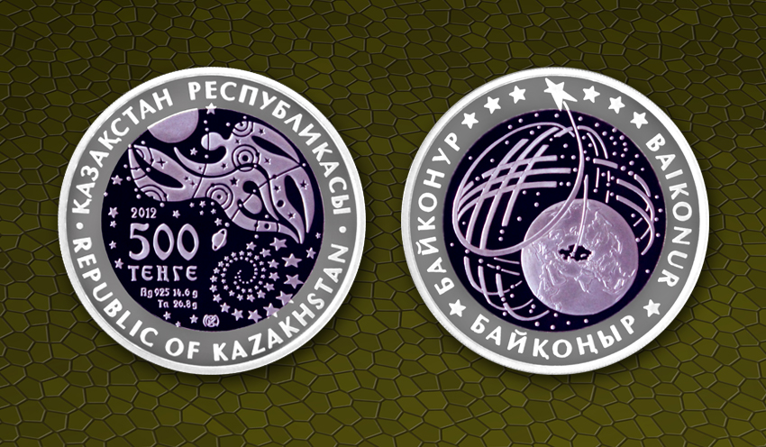
монета «Байконур» из Серии «достояние республики»
На реверсе монеты представлены стилизованные изображения орбит спутников, образующих очертание «Шанырака» - в мире кочевников трактуемого как окно в космос, окно, открытое для всего Человечества космодромом Байконур.
На аверсе монеты изображена композиция из стилизованного звездного неба и двух человеческих фигур как символа единства человека и Вселенной.

Slide 9
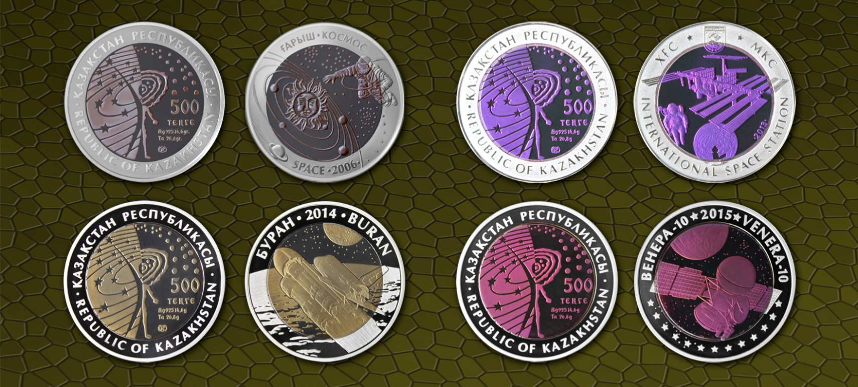
Технология изменения цвета тантала - Новые возможности в дизайне монет с цветными вставками.

Slide 10
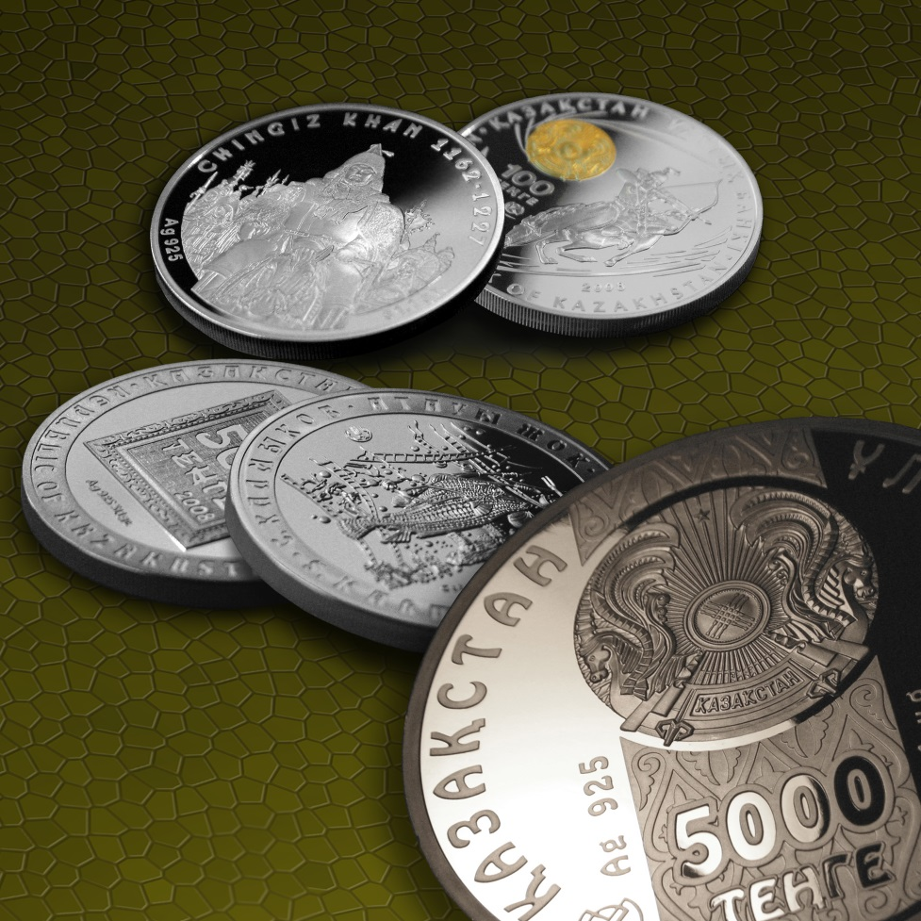
казахстанский рынок монет сегодня: подарочный сегмент-80% коллекционный сегмент-20%

Slide 11
коллекционная монета может и должна стать хорошим подарком.

Slide 12
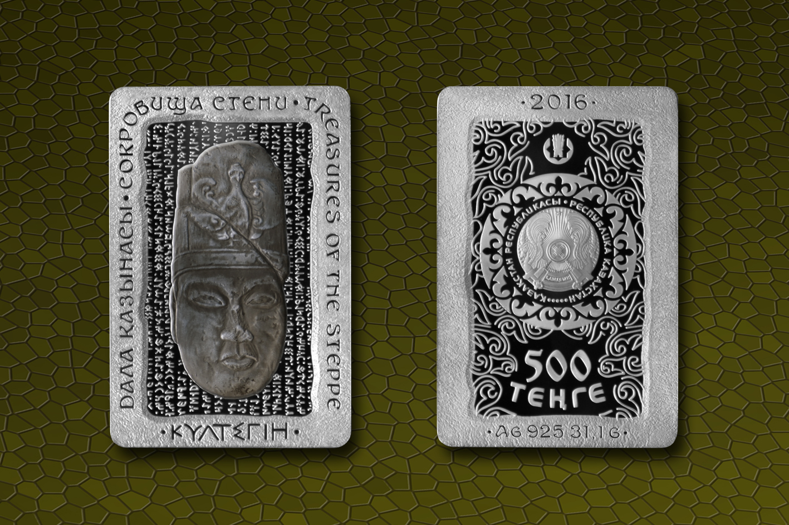
Серия монет «сокровища степи» КУль-тегин (685 —731) — политический и военный деятель Второго тюркского каганата. Выдающийся тюркский военачальник, личность, объединившая множество кочевых этносов под голубым флагом, и сумевшая продолжить традиции великой кочевой империи

Slide 13
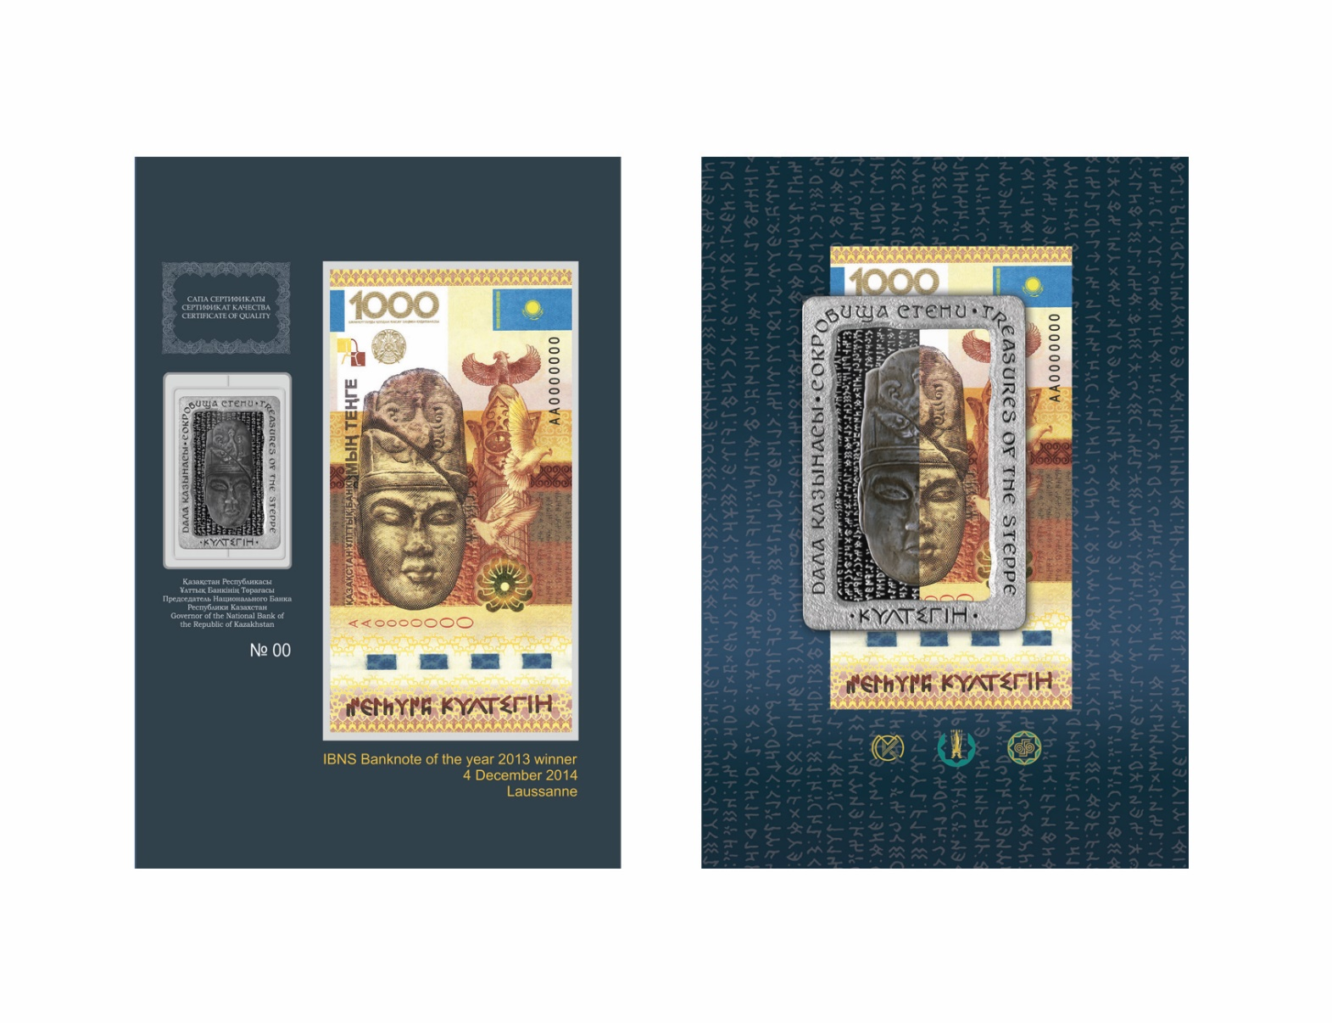
блистер с банкнотой и монетой «КУльтегин» новая возможность параллельного выпуска памятных банкнот и монет в рамках одной тематики.

Slide 14
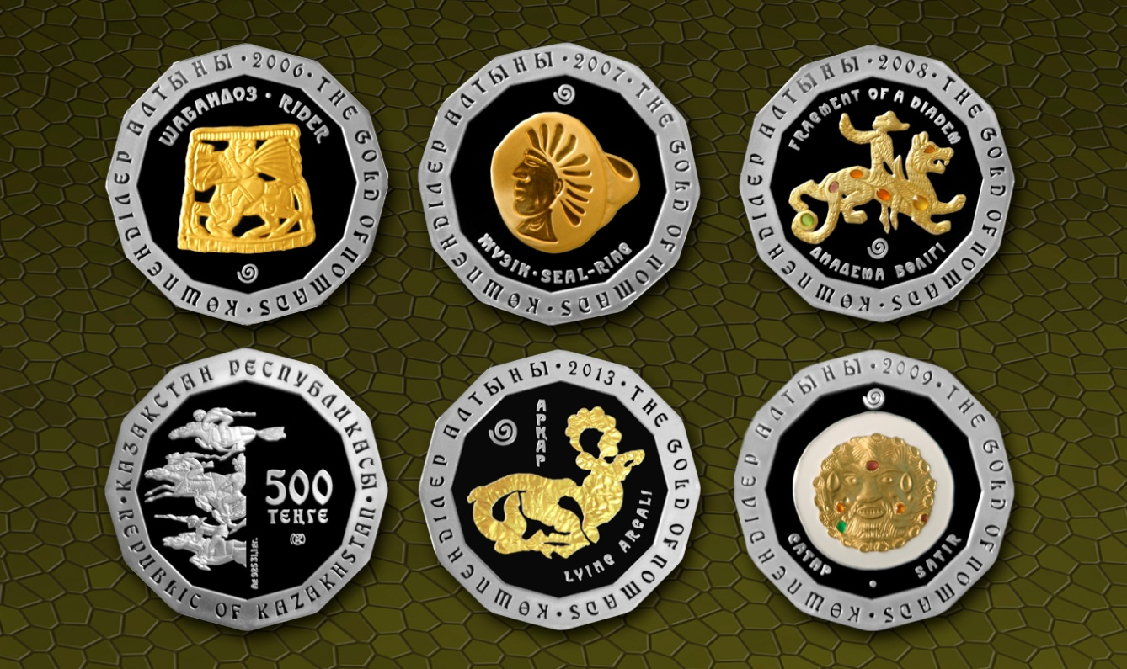
Серия монет «Золото номадов» в серии монет представлены археологические находки изделий из золота, найденных на территории Казахстана.

Slide 15
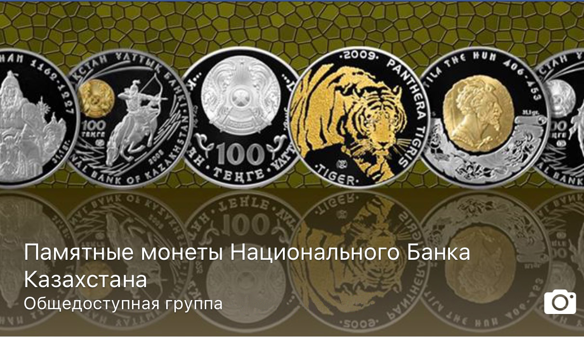
Новые каналы продвижения монет на рынке: - Использование социальных сетей (1500 за 2 мес); - Постоянная экспозиция в государственном музее РК; - региональные Мобильные выставки

Slide 16
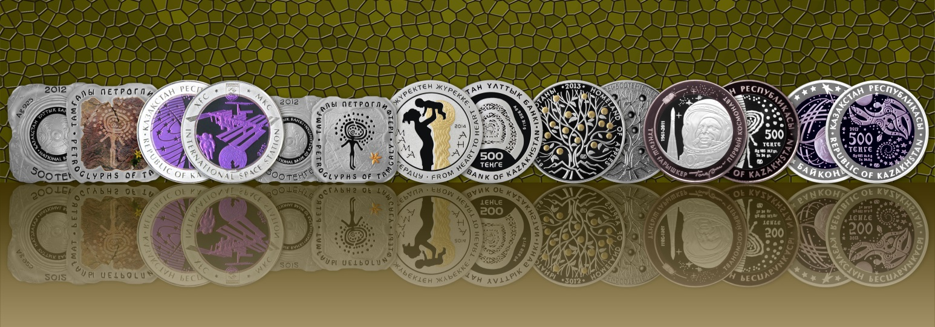
Спасибо за внимание!

